Slide 1
LAS DOS ESFERAS DE LA PERFECCIÓN.

Slide 2
¿Es posible ser perfectos?
Claro que sí. Notemos las palabras de Jesús.
Sed, pues, vosotros perfectos, como vuestro Padre que está en los cielos es perfecto. Mateo:5:48.
Dios no está hablando de imposibilidades.

Slide 3
Dios le dijo a Abram: “anda delante de mí y sé perfecto”. Génesis : 17:1.
Dios espera de nosotros la perfección:
…a fin de que el hombre de Dios sea perfecto, enteramente preparado para toda buena obra. 2 Timoteo 3:17.

Slide 4
La Biblia menciona varios personajes que fueron perfectos.
Noé……………………….…… Génesis 6:9.
Caleb y Josué…………... Números 32:12.
Asa…………………………. 1 Reyes 15:14.
Job…………………………….……. Job 1:1.
Pablo……………………... Filipenses 3:15.

Slide 5
Pero la Biblia se refiere a la perfección en dos sentidos.
NOTEMOS:
En Filipenses 3:12 Pablo dice que él no es perfecto: “No que lo haya alcanzado ya, ni que ya sea perfecto; …”.
Pero en Filipenses 3:15 dice que él ya es perfecto: “Así que, todos los que somos perfectos, esto mismo sintamos; ...”.

Slide 6
¿En qué sentido no era perfecto?
No era perfecto porque todavía estaba en este mundo y tenía naturaleza pecaminosa.
La perfección a la que se refiere el apóstol Pablo en Filipenses 3:12 solo será posible “cuando esto corruptible se haya vestido de incorrupción, y esto mortal se haya vestido de inmortalidad”. 1Corintios 15:54.

Slide 7
El testimonio White.
No podemos decir: “Yo no tengo pecado”, hasta que este cuerpo vil sea cambiado y transformado a la semejanza de su cuerpo divino. AFC 360 (dic. 21).
Debiéramos recordar que nuestros propios caminos no son impecables. Cometemos errores vez tras vez... Nadie es perfecto sino Jesús. AFC, 137 (mayo10).

Slide 8
Estas palabras de Elena White reflejan no solo humildad sino una gran realidad: Somos imperfectos.
¿Por qué existen tantos que pretenden ser santos y sin pecado? Es porque están muy lejos de Cristo. Yo nunca me he atrevido a pretender una cosa semejante. 3MS, 404.
Nunca me he atrevido a decir: “Yo soy santa; estoy sin pecado”. 3MS, 405.

Slide 9
Una advertencia que bien vale la pena prestar atención.
Hay muchos, especialmente entre los que profesan la santidad, que se comparan con Cristo, como si fueran iguales a él en perfección de carácter. Esto es una blasfemia. Si pudieran obtener una visión de la justicia de Cristo, tendrían un sentido de su propia pecaminosidad e imperfección. Review and Herald, marzo 15, 1887.

Slide 10
¿En qué sentido el apóstol Pablo ya era perfecto?
La perfección a la que se refiere el apóstol Pablo en Filipenses 3:15 es posible ahora “porque con una sola ofrenda (Jesús) hizo perfectos para siempre a los santificados”. Hebreos 10:14.

Slide 11
Las dos esferas de la perfección.
Sed, pues, vosotros perfectos, como vuestro Padre que está en los cielos es perfecto. Mateo 5:48.
Así como Dios es perfecto en su elevada esfera de acción, el hombre puede ser perfecto en su esfera humana. El ideal del carácter cristiano es la semejanza a Cristo.
En los Lugares Celestiales, 143 (mayo 14).

Slide 12
Nuestra obra es esforzarnos para alcanzar, en nuestra esfera de acción, la perfección que Cristo en su vida terrenal alcanzó en cada esfera del carácter. AFC, 131 (MAYO 4).
¿Y cuál es la perfección que Dios espera de nosotros?
“Cristo espera con un deseo anhelante la manifestación de sí mismo en su iglesia. Cuando el carácter de Cristo sea perfectamente reproducido en su pueblo, entonces vendrá él para reclamarlos como suyos”. PVGM, 47.

Slide 13
La perfección que es posible ahora es la perfección del carácter.
Pero la perfección de carácter
no es perfección de conducta.
El carácter no se adquiere por casualidad.
No queda determinado por un arranque temperamental, por un paso en la dirección equivocada. Es la repetición del acto lo que lo convierte en hábito y moldea el carácter para el bien o para el mal. Dios nos Cuida, 240 (agosto 19).

Slide 14
Notemos algunos ejemplos.
Moisés el hombre más manso (Números 12:3) fue resucitado y trasladado al cielo porque el carácter de Cristo se había reproducido en él, aunque dio “un paso en la dirección equivocada”, “golpeó la roca” (Números 20:11).
Elías fue trasladado al cielo sin ver la muerte (2 Reyes 2:11) porque el carácter de Cristo se había reproducido en él, a pesar de que le faltó fe (1Reyes 19:3). No había aprendido a confiar plenamente en Dios.

Slide 15
Elías y Moisés fueron trasladados, no porque su conducta fuera perfecta, sino porque sus caracteres se habían trasformado a la semejanza de Cristo.
Porque un solo acto no determina el carácter, y perfección de carácter no es perfección de conducta.
El carácter se da a conocer, no por las obras buenas o malas que de vez en cuando se ejecuten, sino por la tendencia de las palabras y de los actos habituales en la vida diaria.
El Camino a Cristo, 57.

Slide 16
¿Cuáles son esos “actos habituales en la vida diaria” que determinan que tu carácter es perfecto, es decir semejante al de Cristo?
La plenitud del carácter cristiano se alcanza cuando el impulso a ayudar y beneficiar a otros brota constantemente de adentro, … Ministerio de la Bondad, 87.
“…el último mensaje de clemencia que ha de darse al mundo, es una revelación de su carácter de amor”. PVGM, 342.

Slide 17
Las cualidades esenciales que todos debieran poseer son las que señalaron la plenitud del carácter de Cristo: su amor, su paciencia, su abnegación y su bondad. Estos atributos se obtienen al realizar actos bondadosos con corazón bondadoso... Hijos e hijas de Dios, 104.
Es lo que Jesús dijo en Juan 13:35.
“En esto conocerán todos que sois mis discípulos, si tuviereis amor los unos con los otros”.

Slide 18
El contexto de Mateo:5:48 “Sed, pues, vosotros perfectos” es el amor aun a los enemigos. (Véase Mateo 5:38-47).
Y el texto paralelo en Lucas 6:36 dice:
“Sed, pues, misericordiosos, como también vuestro Padre es misericordioso”.
Y el contexto también es el amor a los enemigos. (Véase Lucas 6:27-35).

Slide 19
CRECIENDO EN EL SEÑOR
Hermanos, … su fe se acrecienta cada vez más, y en cada uno de ustedes sigue abundando el amor hacia los otros. 2Tesalonicenses 1:3.
Dios desea que aquellos que creen en Su nombre muestren al mundo una representación inequívoca de su propio carácter, manifestando bondad, misericordia y amor.
Señales De Los Tiempos marzo 3, 1898, par 10.

Slide 20
PERFECTOS EN EL PROCESO.
“En cada grado de desarrollo, nuestra vida puede ser perfecta; pero, si se cumple el propósito de Dios para con nosotros, habrá un avance continuo. La santificación es la obra de toda la vida”. PVGM, 46.

Slide 21
“La perfección del carácter cristiano se obtiene cuando el impulso de ayudar y beneficiar a otros brota constantemente de su interior”.
Hechos de los Apóstoles. 440.
Cuando entendemos esto tenemos paz.
“La vida en Cristo es una vida de reposo”. CC, 70.
Pero cuando se piensa que la perfección de carácter es perfección de conducta, el resultado es que unos vuelven perfeccionistas, y otros se desaniman.

Slide 22
Teniendo en cuenta que la Biblia se refiere a la perfección en dos sentidos, entendemos por qué…
…no somos perfectos. (Filipenses 3:12),
pero ya somos perfectos. (Filipenses 3:15).
Dios ve a los justos. (1 Pedro 3:12 ),
pero no hay justos. (Romanos 3:10).
…se nos insta a hacer justicia (Miq 6:8), pero nuestras justicias son como trapo de inmundicia. Isaías. 64:6.
…el que está en Cristo no peca (1Juan 3:6), pero no podemos decir “que no tenemos pecado”. (1Juan 1:8).
En palabras de Lutero:
simul justus et peccator. (justo y pecador a la vez).

Slide 23
También Elena White dice que podemos obedecer tan perfectamente como Adán, y que podemos tener la perfección de Jesús,
pero también dice que no podemos igualarlo.
“Dios requiere ahora lo mismo que requirió de Adán: una obediencia perfecta, una rectitud sin defectos y sin fallas ante su vista”. 2MS, 437.
“Dios nos invita a que alcancemos la norma de perfección y pone como ejemplo delante de nosotros el carácter de Cristo”. Hap, 424.

Slide 24
Podemos y debemos ser “imitadores de Dios” (Efesios 5:1), pero nunca podremos
igualar a Jesús, solo cuando él venga
“seremos semejantes a él” (1 Juan 3:2).
“Aunque no podemos ser iguales al Modelo, podemos parecernos a él”. CMC, 35.
Él es un ejemplo perfecto y santo, dado para que lo imitemos. No podemos igualar el Modelo, pero no seremos aprobados por Dios si no lo copiamos, y de acuerdo con la capacidad que Dios nos ha dado, nos asemejamos a él. TI, 2:486.

Slide 25
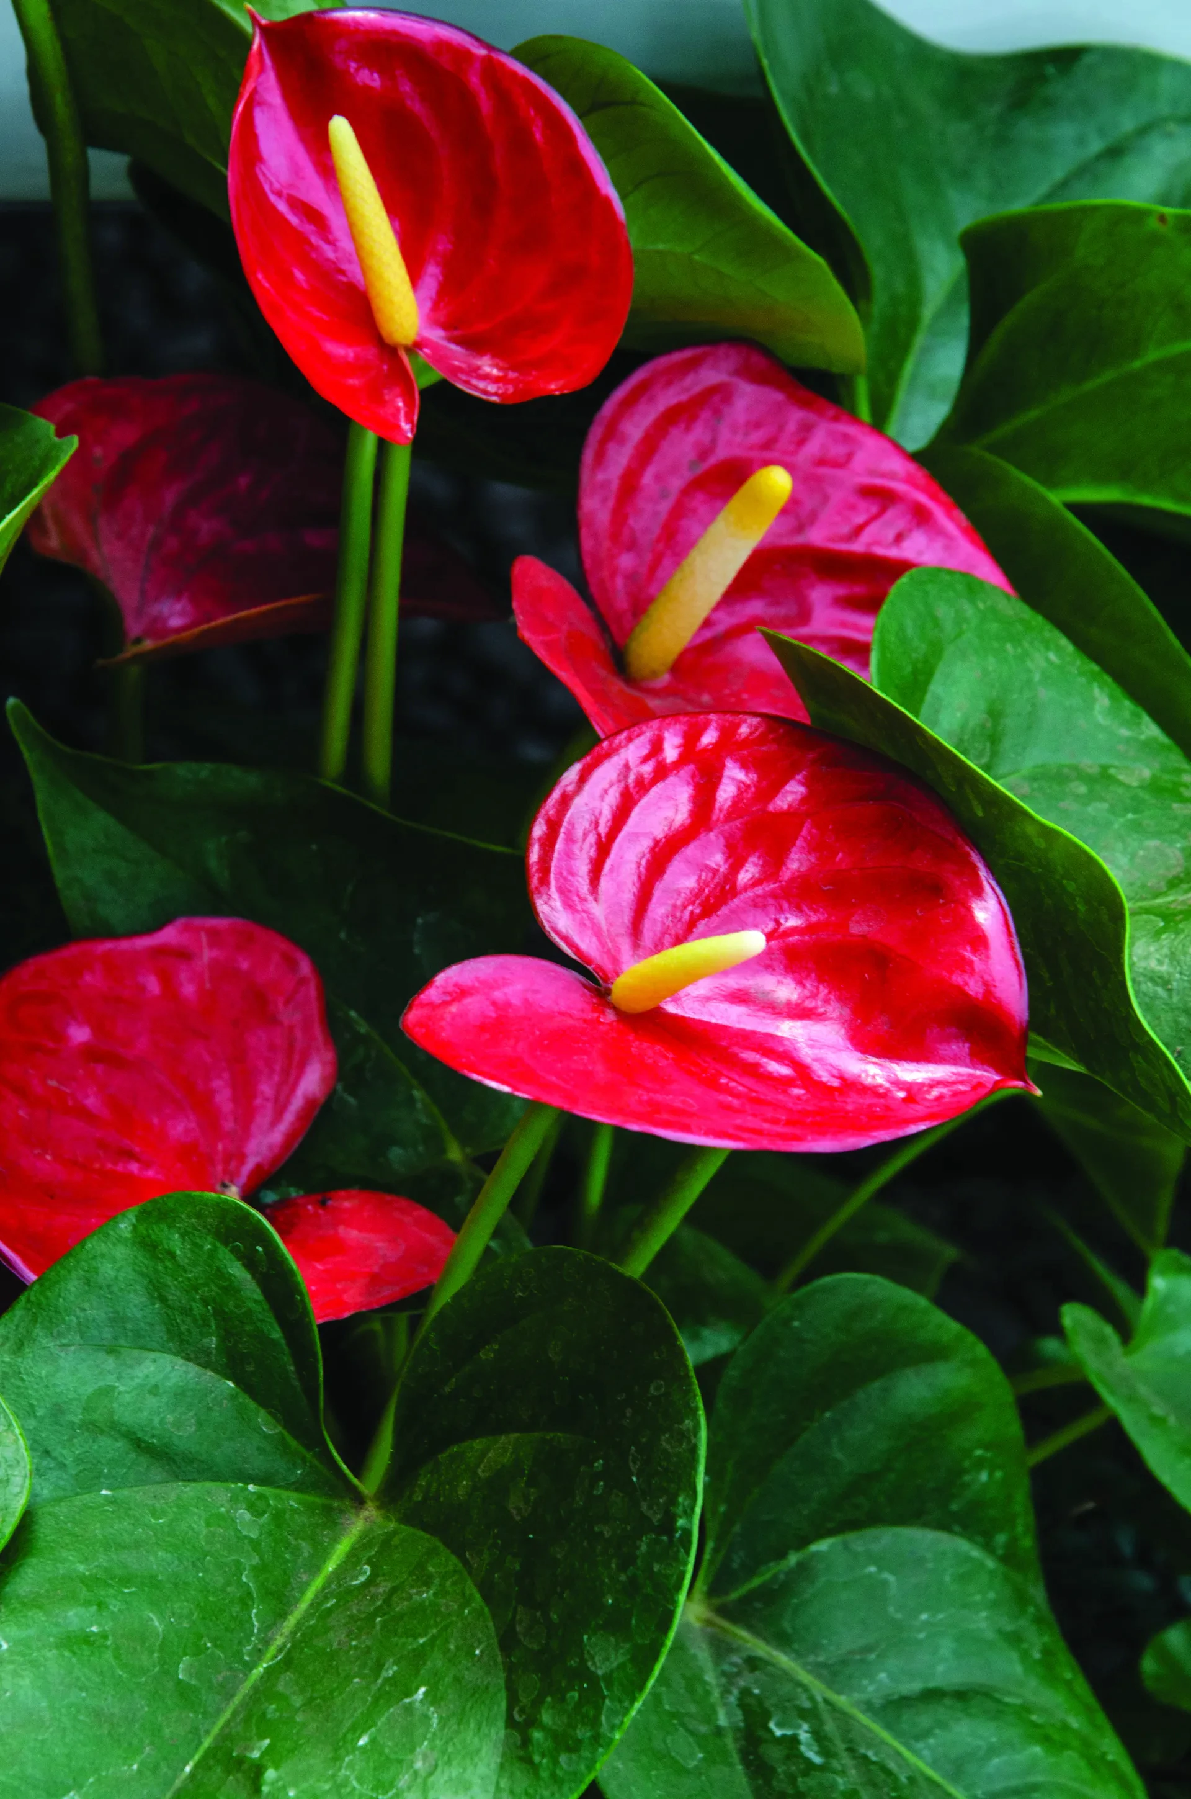
No somos impecables.
Todos nosotros somos como suciedad, y todas nuestras justicias como trapo de inmundicia; … Isaías 64:6.
Todo lo bueno que podamos hacer está manchado de pecado, y nada de eso es aceptable para Dios a menos que sea humedecido en las purificadoras gotas de la sangre de Cristo. (Véase AFC, 76 (marzo 10)).

Slide 26
La única manera como podemos ser impecables y perfectos es que Dios nos impute su perfección.
Cristo imputa su perfección y justicia al pecador creyente que no continúa en el pecado, sino que se aparta de la transgresión para obedecer los mandamientos. La Fe por la Cual Vivo, 117. (Abril 19).
Dios nos ayude a ser impecables y perfectos en nuestra humilde esfera como Dios lo es en su exaltada esfera.
AMÉN

